Slide 1
黑白/半色調
Binary
Halftone

Slide 2
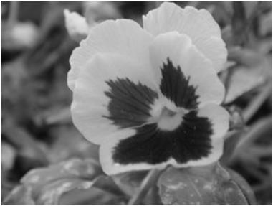
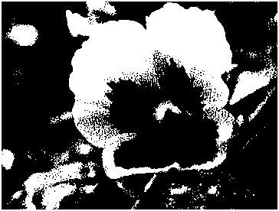
Binary
一個像素只有黑或白兩種情形
只需要一個位元便可以表示一個像素的顏色資訊，只呈現黑與白兩種顏色（2¹=2），也因為只使用了1 bit來表示色彩，因此檔案耗用量很小。

Slide 3
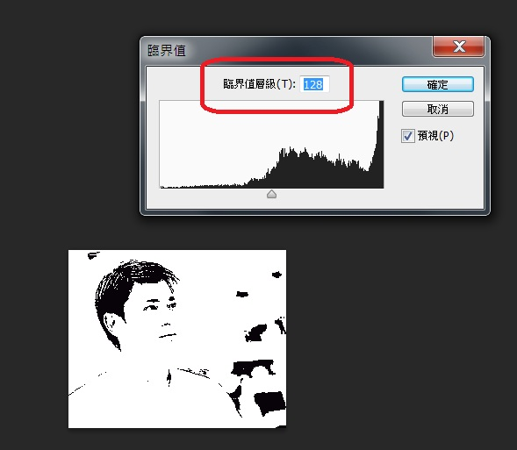
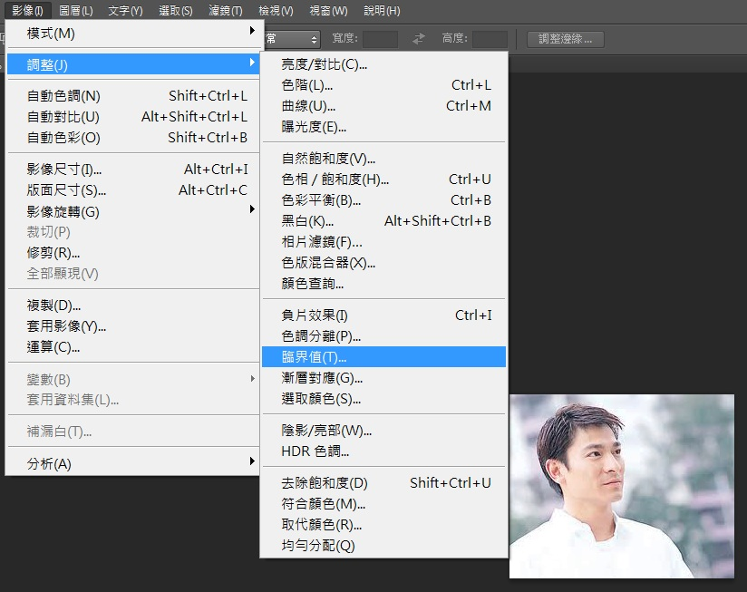
Binary

Slide 4
Binary
灰=0.299*紅+0.587*綠+0.114*藍
如果 灰>=128 灰=255
不然 灰=0
紅=灰
綠=灰
藍=灰

Slide 5
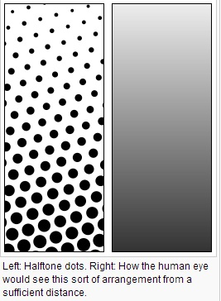
Halftone
半色調（Halftone）是指為了模擬出連續調影像（色階）的視覺感覺，一般用墨點（半色調網點）的大小或頻率的改變，來模擬明暗的變化。

Slide 6
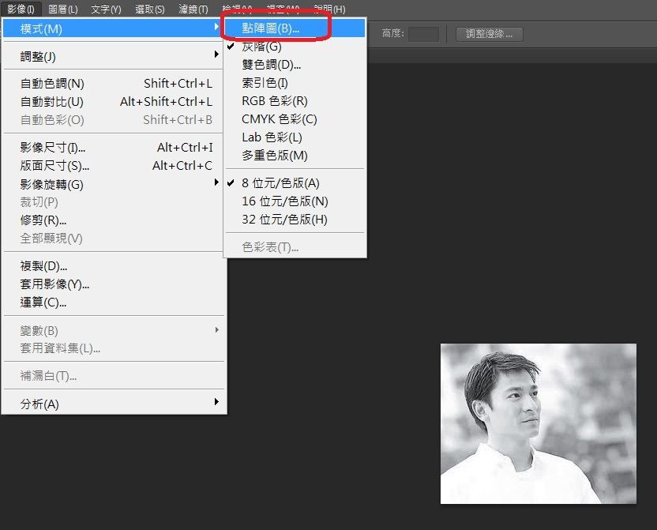
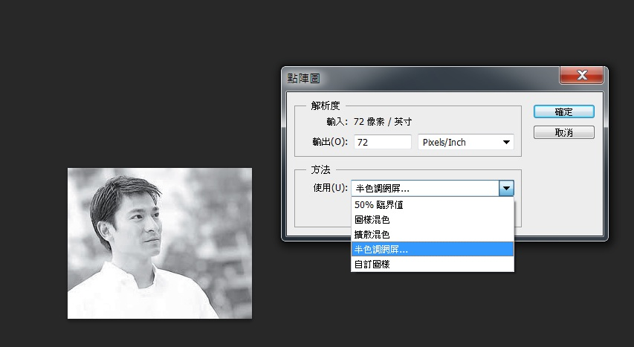
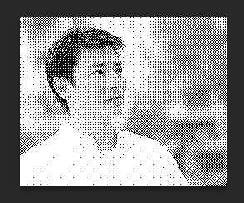

Slide 7
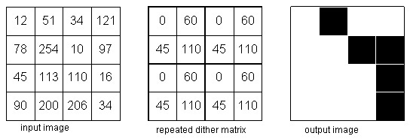
Dither
針對每個像素 x_{i,j}
如果 x_{i,j} 之灰階值大於等於Dither矩陣D_{i,j}之值 ， x_{i,j} 之灰階值變為255
否則x_{i,j} 之灰階值變為0

Slide 8
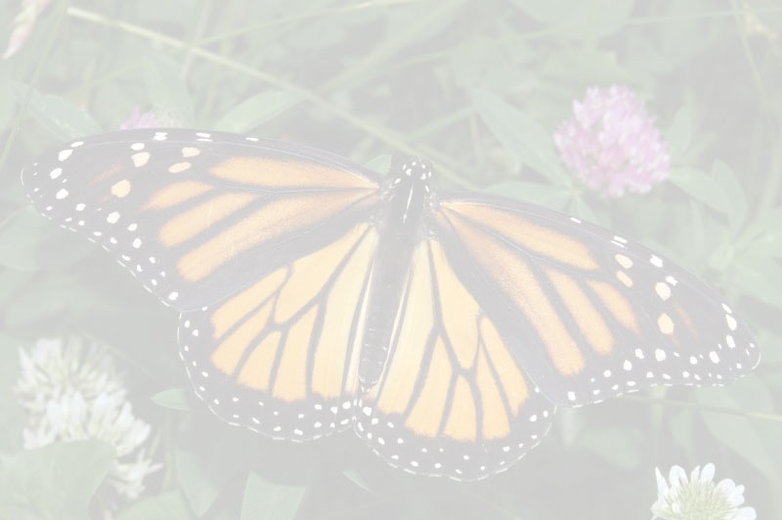
Dither 矩陣
140 | 138 | 135 | 132
145 | 150 | 151 | 148
142 | 144 | 150 | 150
141 | 141 | 145 | 145
0 | 128 | 32 | 160
192 | 64 | 224 | 96
48 | 176 | 16 | 144
240 | 112 | 208 | 80
255 | 255 | 255 | 0
0 | 255 | 0 | 255
255 | 0 | 255 | 255
0 | 255 | 0 | 255
(2, 1)
<
D[2][1]
(4, 1) D[?][?]
D[4%4][1%4]
= D[0][1]
(y, x) ? D[y%4][x%4]

Slide 9
(0, 0) | (0, 1) | (0, 2) | (0, 3)
(1, 0) | (1, 1) | (1, 2) | (1, 3)
(2, 0) | (2, 1) | (2, 2) | (2, 3)
(3, 0) | (3, 1) | (3, 2) | (3, 3)
(0, 0) = imgData.data[0]
(0, 1) = imgData.data[4]
(0, 2) = imgData.data[8]
(y, x) = imgData.data[i]
i=y*4*i1.width+4*x;
(2, 1) = imgData.data[36]
(0,0)
(0,1)
(0,2)
0 | 1 | 2 | 3 | 4 | 5 | 6 | 7 | 8 | 9 | 10 | 11 | 12
imgData.data[0]
imgData.data[4]
imgData.data[8]

Slide 10
JavaScript
var dmatrix=[[0,128,32,160],[192,64,224,96],[48,176,16,144],[240,112,208,80]];
y從0到高
x從0到寬
i=y*4*寬+4*x
灰=0.299*紅+0.587*綠+0.114*藍
如果 灰>= dmatrix[y%4][x%4] 灰=255
不然 灰=0
紅=灰
綠=灰
藍=灰

Slide 11
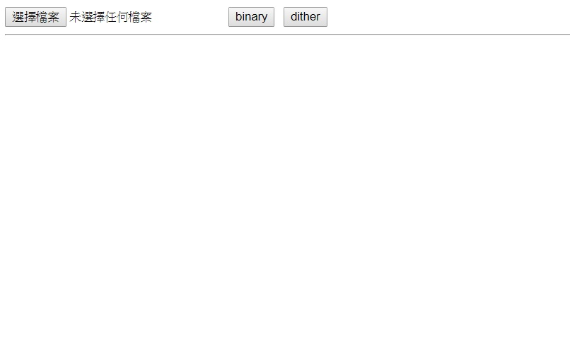
HW
margin-left:10px

Slide 12
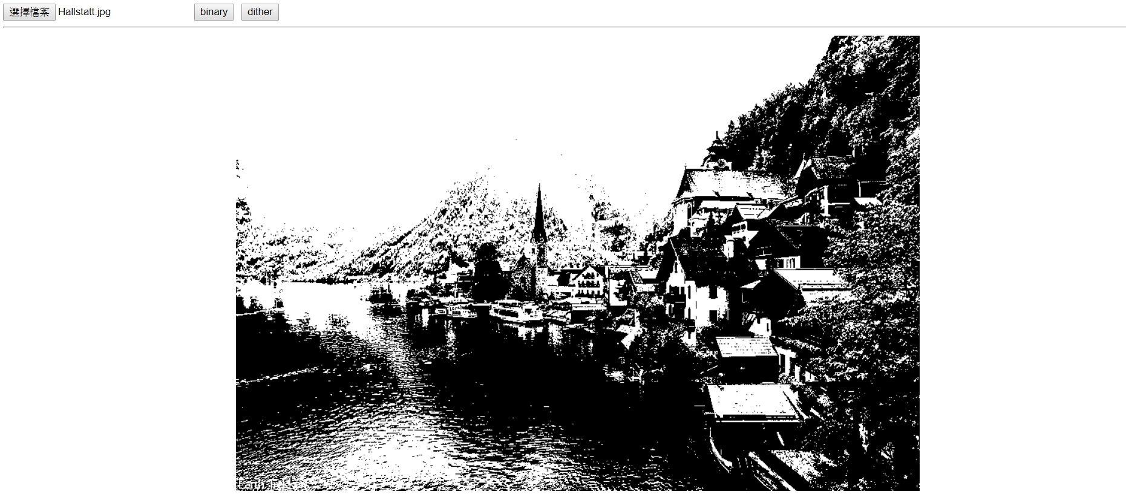
table{
margin:0 auto;
}

Slide 13
